Slide 1
Nhận diện cảm xúc khuôn mặt
Nguyễn Doãn Quân - Lê Huy Tùng - Nguyễn Duy Long
Giảng viên hướng dẫn: TS. Đinh Viết Sang

Slide 2
NỘI DUNG
Đặt vấn đề
Dataset
Các mô hình sử dụng
Kết quả và đánh giá

Slide 3
NỘI DUNG
Đặt vấn đề
Dataset
Các mô hình sử dụng
Kết quả và đánh giá

Slide 4
Đặt vấn đề
Nhận dạng 7 cảm xúc
Ứng dụng: biết được mức độ quan tâm, phản ứng của người tiêu dùng với sản phẩm, dịch vụ của mình, …
Là “chìa khóa vàng” mở cửa thành công của doanh nghiệp trên mặt trận marketing

Slide 5
NỘI DUNG
Đặt vấn đề
Dataset
Các mô hình sử dụng
Kết quả và đánh giá

Slide 6
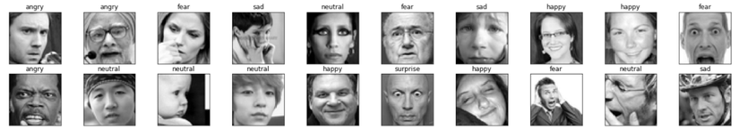
FER2013 DATASET
Phổ biến
Ảnh grayscale kích thước 48x48
Số lượng mẫu:
Training: 28,709 ảnh
Validation: 3,589 ảnh
Testing: 3,589 ảnh

Slide 7
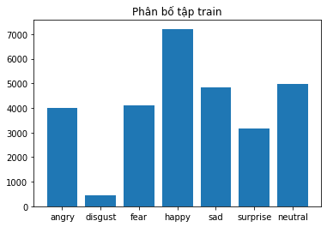
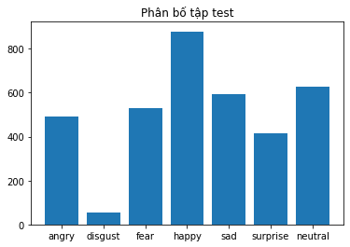
FER2013 DATASET
Khảo sát: bộ data được chia sẵn cùng phân bố

Slide 8
Đặt vấn đề
Dataset
Các mô hình sử dụng
Baseline model
Vgg16
Resnet50
FaceNet
EfficientNet
Ensemble
Kết quả và đánh giá

Slide 9
BASELINE MODEL
~2M tham số
Smooth label Before smoothing: [0. 0. 0. 0. 0. 1. 0. 0. 0. 0.] After smoothing: [0.01 0.01 0.01 0.01 0.01 0.90999997 0.01 0.01 0.01 0.01]
AdamW optimizer: decoupling weight decay from the gradient update

Slide 10
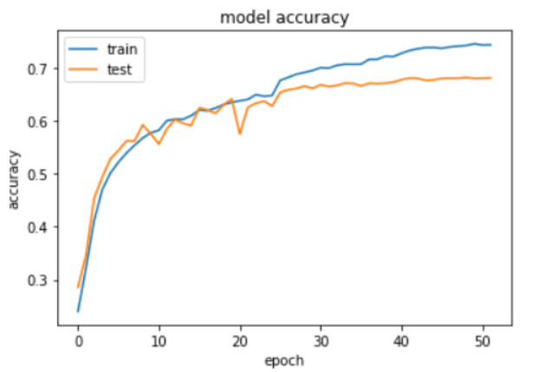
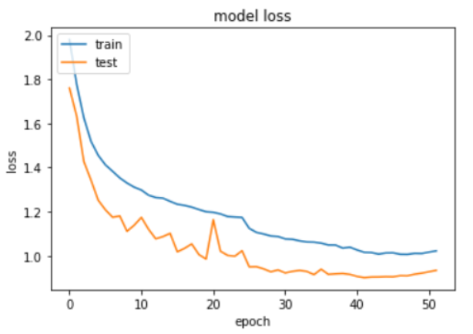
BASELINE MODEL
val_accuracy: 0.6823

Slide 11
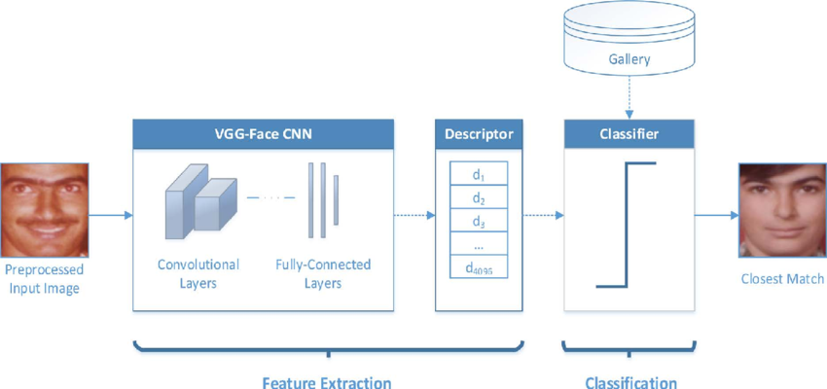
VGG face^{[1]}

Slide 12
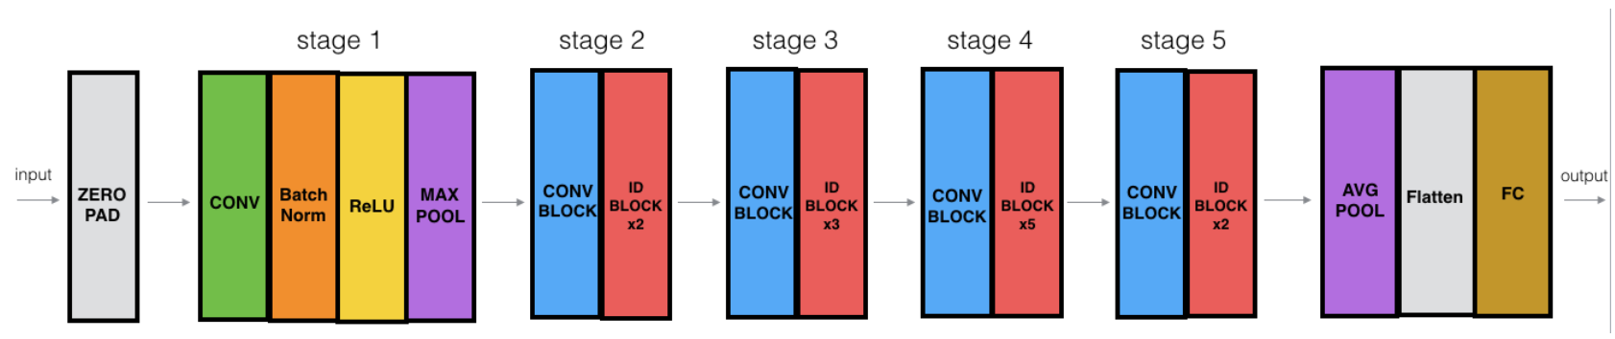
ResNet50^{[2]}
Sử dụng mô hình Resnet50 pretrain trên tập vggface
Thêm các lớp FC và lớp phân loại, fine-tune lại các lớp batch normalization

Slide 13
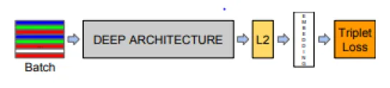
Facenet^{[3]}
Sử dụng kiến trúc inception-resnet-v1 làm bộ trích xuất đặc trưng kết hợp triplet loss

Slide 14
Efficientnet^{[4]}
Một trong những mô hình tốt nhất hiện nay trên tập dataset imagenet
Sử dụng mô hình efficientnet b2

Slide 15
Ensemble
Mô hình được tạo ra từ các mô hình riêng ở trên và được ensemble lại sử dụng majority voting
Kết quả trả về phụ thuộc vào class được vote nhiều nhất

Slide 16
Đặt vấn đề
Dataset
Các mô hình sử dụng
Kết quả và đánh giá

Slide 17
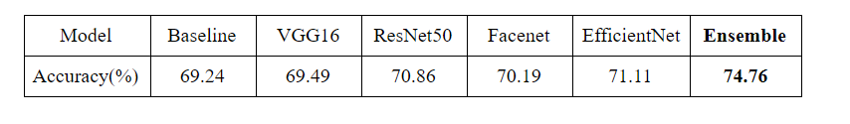
Kết quả và đánh giá
Độ chính xác trên tập test

Slide 18
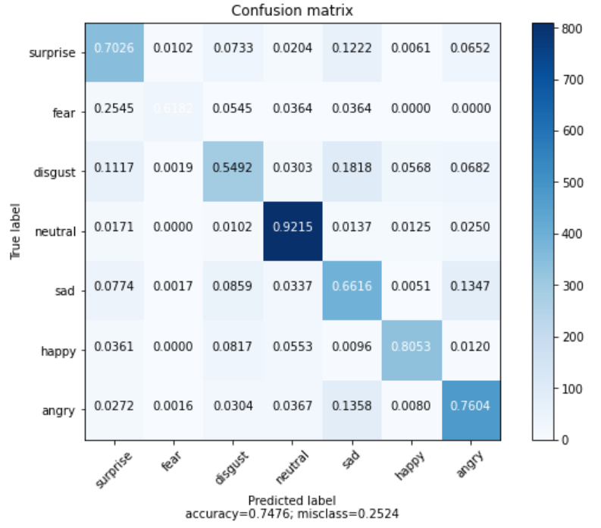
Kết quả và đánh giá
Heatmap trên mô hình ensemble

Slide 19
References
Qiong Cao, Li Shen, Weidi Xie, Omkar M. Parkhi, Andrew Zisserman, VGGFace2: A dataset for recognising faces across pose and age
Kaiming He, Xiangyu Zhang, Shaoqing Ren, Jian Sun, Deep Residual Learning for Image Recognition
Florian Schroff, Dmitry Kalenichenko, James Philbin, FaceNet: A Unified Embedding for Face Recognition and Clustering
Mingxing Tan, Quoc V. Le, EfficientNet: Rethinking Model Scaling for Convolutional Neural Networks

Slide 20
Q&A
Thank you for listening!

